Slide 1
GEOGRAFSKI KROŽEK
MATEJA PRINČIČ
OŠ KOPER
ŠOLSKO LET0: 2023/2024

Slide 2
Šolsko tekmovanje iz geografije
Datum: torek, 14. 11. 2023 ob 13.00 uri
Tema: Zavarovana območja
Šolsko tekmovanje je sestavljeno iz obveznega pisnega dela, ki
traja 90 minut.
Šolska raven je sestavljena iz:
- sklopa A (vprašanja vezana na občo in regionalno geografijo) v vrednosti 20 točk
- in sklopa B (vprašanja, vezana na predpisan seznam virov in literature) v vrednosti 30 točk.

Slide 3
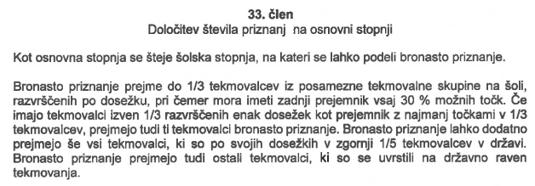
Vir:https://www.zrss.si/wp-content/uplo ads/2021/08/2021-08-12-Pravilnik-tekmvanje-geografija-2021.pdf

Slide 4
Spletna učilnica
Kako dostopam?
Brskalnik Google;
Arnes spletne učilnice OŠ Koper;
Šolsko leto 2023/2024;
Interesne dejavnosti;
Geografski krožek.

Slide 5
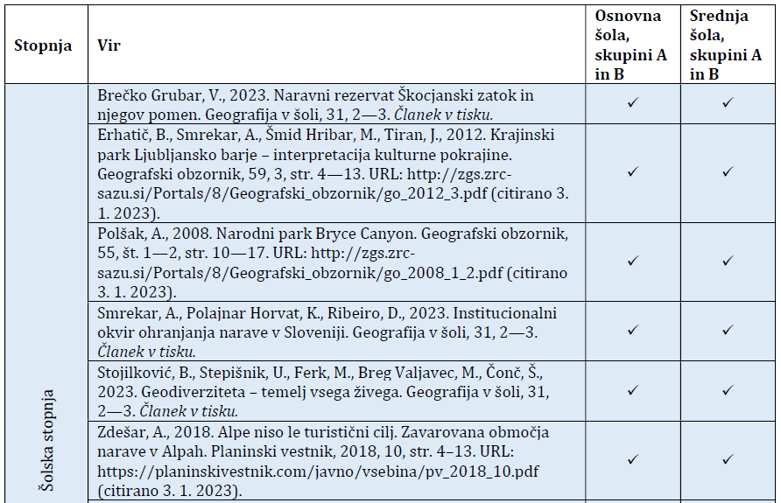
Literatura

Slide 6
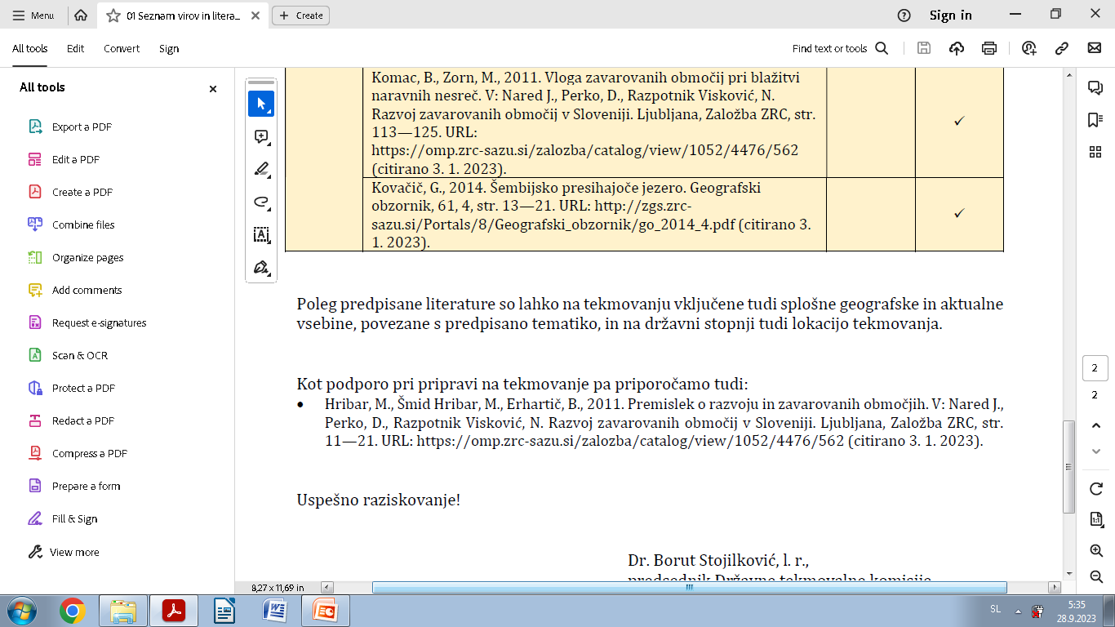

Slide 7
ZAVAROVANA OBMOČJA

Slide 8
Kaj so zavarovana območja?
Zavarovana območja narave so ukrep države za ohranjanje naravnih vrednot in biotske raznovrstnosti na kraju samem. Znotraj teh območij veljajo predpisani varstveni režimi.
Največje in najstarejše zavarovano območje v Sloveniji je Triglavski narodni park.
Vir: http://www.pisrs.si/Pis.web/pregledPredpisa?id=ZAKO1600

Slide 9
Kako delimo zavarovana območja v Sloveniji?
Zakon o ohranjanju narave (ZON) deli zavarovana območja na:
1. Širša zavarovana območja;
2. Ožja zavarovana območja.

Slide 10
Širša zavarovana območja:
narodni park (1)
regijski park (3)
krajinski park (64)
Ožja zavarovana območja:
strogi naravni rezervat (1)
naravni rezervat (56)
naravni spomenik (1164)
NARAVNI PARKI SLOVENIJE: https://www.naravniparkislovenije.si/slo/naravni-parki

Slide 11
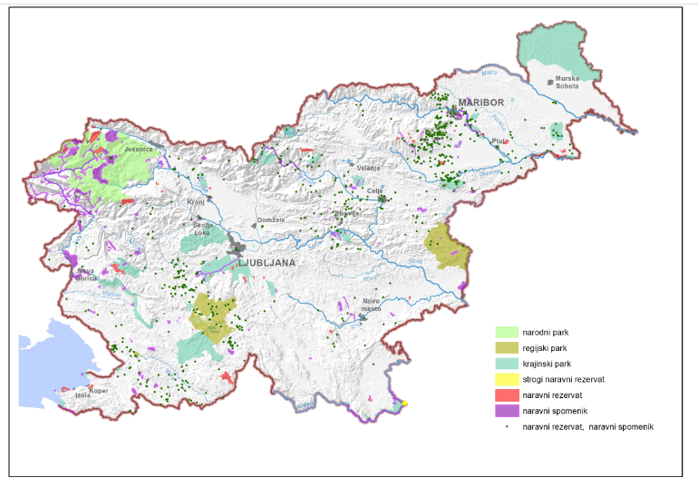
Vir: https://kazalci.arso.gov.si/sl/content/zavarovana-obmocja-5

Slide 12
Zavarovano je dobrih 13% površine celotne Slovenije.
Največji delež predstavljajo krajinski parki.

Slide 13
Ustanovitev in upravljanje zavarovanih območij v Sloveniji
Zavarovano območje lahko ustanovi Vlada Republike Slovenije ali občina.

Slide 14
Vsa večja in nekatera od manjših upravljajo državni ali
občinski javni zavodi in koncesionarji (upravljavci).
Njihova najpomembnejša naloga je, da z
ukrepi varujejo živalske in rastlinske vrste, habitatne tipe, naravne vrednote in pokrajino. Urejajo tudi obisk in skrbijo za osveščanje javnosti.
Nadzor nad tem, ali upoštevamo predpisane režime,
opravljajo naravovarstveni in prostovoljni nadzorniki.

Slide 15
Viri in literatura
https://zrsvn-varstvonarave.si/kaj-varujemo/zavarovana-obmocja/
https://zakonodaja.com/zakon/zon/33-oddelek-zavarovana-obmocja

